Slide 1
PROJE ADI: Büyükler Okuyor, Ben Dinliyorum; Kitaplarla Büyüyorum
PROJENİN KONUSU: Kütüphaneler Haftası münasebetiyle Bizimkent İlkokulu, Kavaklı Anaokulu, Mehmet Gesoğlu İlkokulu anasınıflarında kitap okuma etkinliği düzenleme
PROJENİN AMACI:
Toplumda Türkçeyi doğru, güzel, etkili kullanma bilincini geliştirmek
Okuma bilinci ve kültürü oluşturmak; okul öncesi 3-6 yaş döneminin buna temel oluşturması nedeniyle belirlenen okulların ana sınıflarında okuma etkinliği gerçekleştirmek
Ana sınıfı öğrencileri ile lise öğrencileri arasında etkileşim sağlamak

Slide 2
PROJE ORTAKLARI:
Vali Muammer Güler Sosyal Bilimler Lisesi Müdürlüğü
Vali Muammer Güler Sosyal Bilimler Lisesi Hazırlık ve 9. Sınıf Öğrencileri
Bizimkent İlkokulu
Mehmet Gesoğlu İlkokulu
Kavaklı Anaokulu
Beylikdüzü İlçe Milli Eğitim Müdürlüğü
PROJENİN GERÇEKLEŞTİRİLECEĞİ ZAMAN:
28 Mart 2016 Pazartesi saat: 10.00
(Kütüphaneler Haftasının Mart ayının son haftası pazartesi günü başlaması nedeniyle)

Slide 3
PROJEDE GÖREV ALACAK SORUMLU ÖĞRENCİLER:
Nihan Nur ÇELİK Haz- B
Ayça BALCI Haz- B
İrem MERİÇ Haz- C
Z. Irmak AGGÜL Haz- C
Ecem Cansu AKYÜZ 9 / A
Ece Nur AVCI 9 / A
Betül BOZDEMİR 9 / A
Beril GÖKÇE 9 / A
İrem BİÇER 9 / A
Şevval BOZDOĞAN 9 / B
Gökçe ÜNSAL 9 / B
Yaren AKBAŞ 9 / B
Berna UYGUN 9 / B
Elif DAĞBAĞ 9 / D
U. Zeynep AKYÜZ 9 / D
Serra ÖZ 9 / D

Slide 4
PROJEDEN SORUMLU ÖĞRETMENLER:
F. Cahide DUMAN ( Türk Dili ve Edebiyatı Öğretmeni)
Aylin ÖZ CANSABUNCU ( Türk Dili ve Edebiyatı Öğretmeni)
Özlem AKATLI ( Türk Dili ve Edebiyatı Öğretmeni)
VALİ MUAMMER GÜLER SOSYAL BİLİMLER LİSESİ MÜDÜRLÜĞÜNE,
Mart ayının son haftasının Kütüphaneler Haftası olarak kutlanması nedeniyle okuma alışkanlığı ve okuma kültürünün temellerinin okul öncesi 3-6 yaş döneminde atıldığı gerçeğini göz önünde bulundurarak aşağıda isimleri yazılı öğrencilerle Bizimkent İlkokulu, Mehmet Gesoğlu İlkokulu ana sınıfları ile Kavaklı Anaokulu’nda 28 Mart 2016 Pazartesi günü kitap okuma etkinliği düzenleyerek toplum hizmeti gerçekleştirmek istiyoruz.
Projenin uygulanması için gerekli iznin verilmesi konusunda gereğinin yapılmasını arz ederiz.

Slide 5
Projede Yer Alan Öğrenciler
Nihan Nur ÇELİK Haz- B
Ayça BALCI Haz- B
İrem MERİÇ Haz- C
Z. Irmak AGGÜL Haz- C
Ecem Cansu AKYÜZ 9 / A
Ece Nur AVCI 9 / A
Betül BOZDEMİR 9 / A
Beril GÖKÇE 9 / A
İrem BİÇER 9 / A
Şevval BOZDOĞAN 9 / B
Gökçe ÜNSAL 9 / B
Yaren AKBAŞ 9 / B
Berna UYGUN 9 / B
Elif DAĞBAĞ 9 / D
U. Zeynep AKYÜZ 9 / D
Serra ÖZ 9 / D
F. Cahide Duman Aylin ÖZ CANSABUNCU Özlem AKATLI
Türk Dili ve Ed. Öğr. Türk Dili ve Ed. Öğr. Türk Dili ve Ed. Öğr.

Slide 6
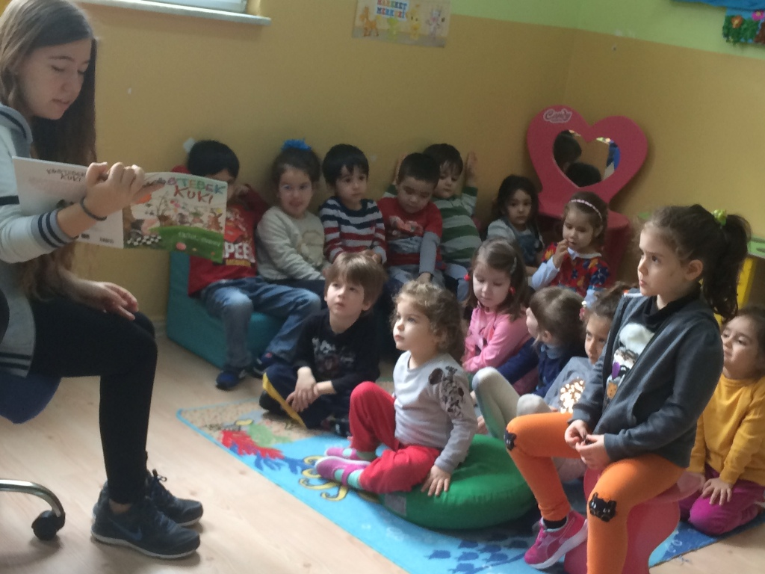
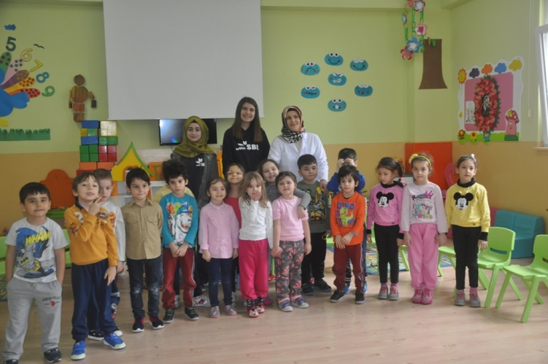
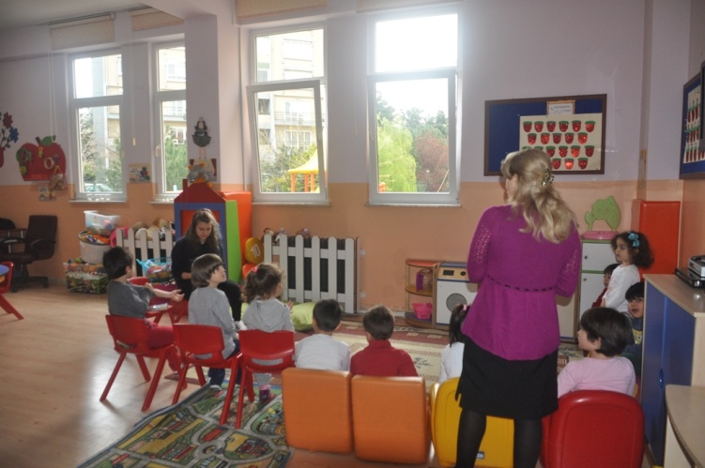
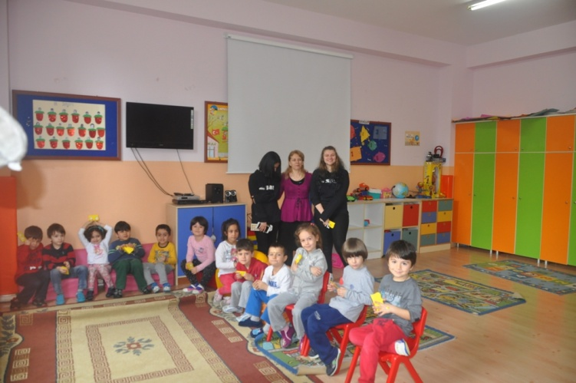
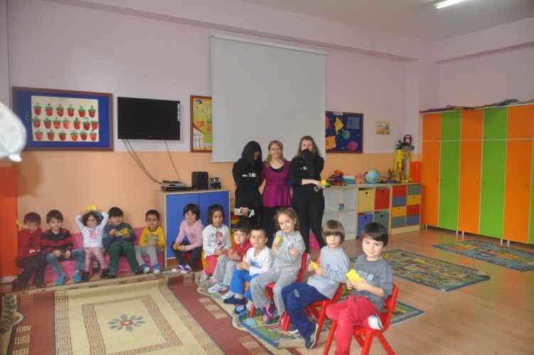
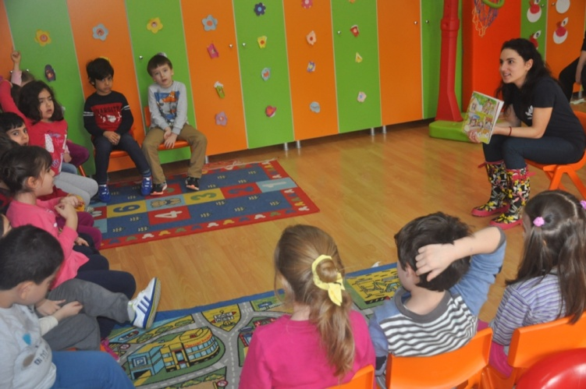
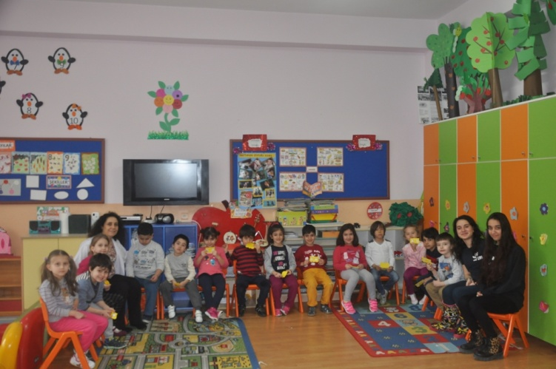
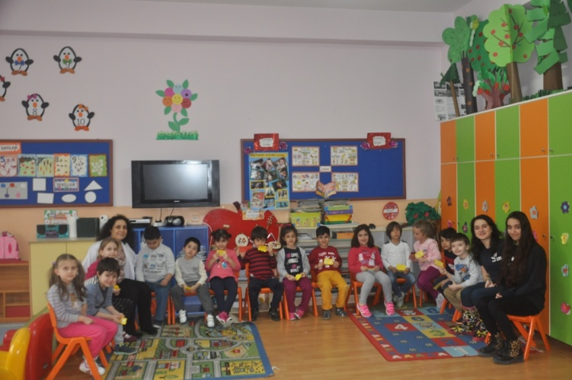
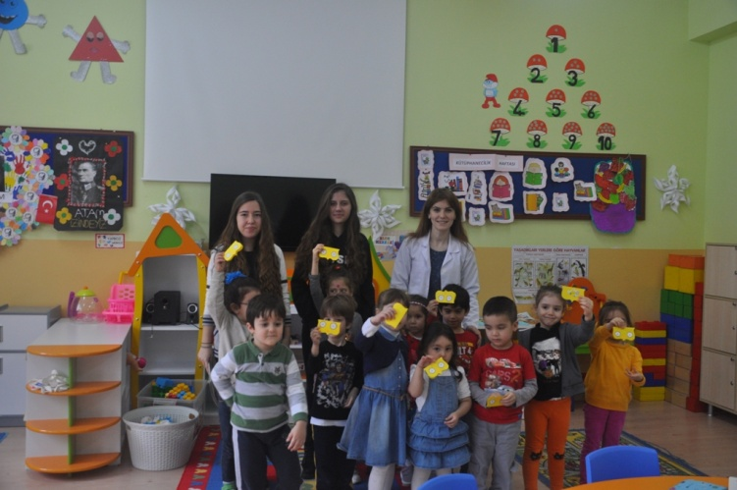
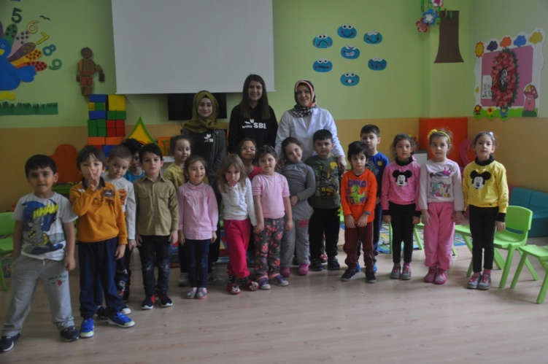

Slide 7
